Slide 1
پروژه فرابازی توسعه ایران
فاز اول
کارگروه فرابازی توسعه ایران
اندیشگاه طه
گزارش مقدماتی

Slide 2
سازمان گزارش
پروژه فرابازی توسعه ایران (فاز 1، 2 و 3)
مدل
فاز اول
فرگشت مولفه های حقوق مالکیت
مشخصات جاذبهای آشوبی
دوره های ایلخانان، صفویه، قاجاریه، پهلوی و جمهوری، تحلیل رگرسیونی و روندی فرگشت
گامهای فاز 2 و 3

Slide 3
پروژه فرابازی توسعه ایران
فاز اول: تحلیل فرگشت بردار حالت حقوق مالکیت
تحلیل مشخصه­های جاذب­های آشوبی مسلط توسعه
فاز دوم: تحلیل رشد فراکتالی سیستم مینیمال بازیگران مسلط توسعه
تحلیل نقاط عطف دسترسی به حقوق مالکیت
فاز سوم: شناسایی ابرتعادل­های احتمالی توسعه ایران
نگاشت سیستم مینیمال توسعه ایران به فضای طراحی مکانیزم فرابازی توسعه

Slide 4
مدل
Game dynamics
حالت هر سیستم به وسیله یک بردار حالت x توصیف می­شود که ارزش متغیرهای مربوطه را تعیین می­کند. احتمال استراتژی­ها در هر بازی، متغیرهای مربوطه در این مقاله هستند. تعیین چگونگی تطور بردار حالت در زمان به واسطه پویش سیستم صورت می­پذیرد. مسیری که بردار حالت به دنبال تطور تدریجی خود بر طبق پویش­ها در فضای حالت توصیف می­کند یک خط سیر یا مدار نامیده می­شود. بنابراین در مدل فرابازی توسعه، خط سیر بردار حالت حقوق مالکیت، پویش توسعه را نشان میدهد.

Slide 5
بردار انگیزش
هر یک از این مولفه ها در بازه 10- تا 10+ با فواصل 2.5 واحدی تغییر میکنند که عدد منفی برای کاهش دسترسی یا تخریب توسعه و عدد مثبت برای گشایش دسترسی یا تقویت توسعه است. در نهایت جمع جبری تغییرات این 8 مولفه به عنوان تغییر مختصات بردار انگیزش لحاظ میشود.

Slide 6
این ماتریس به تلفیق هر سه جز نظری مدل اختصاص دارد. در ربع شمال غربی، بردار انگیزش، ربع جنوب شرقی، بردار انباشت، ربع جنوب غربی، بازی دسترسی به حقوق مالکیت در فضای حالت یا بردار انتخاب و ربع شمال شرقی وابستگی به شرایط اولیه را نشان میدهد. در این ماتریس، روابط منجر به گشایش دسترسی به حق مالکیت در بازه 0 تا 10+ با فواصل 2.5 واحدی و روابط منجر به تحدید آن در بازه 10- تا 0 با فواصل 2.5 واحدی مشخص میشوند. این ماتریس و بردارهای سه گانه برای مقاطع 25 ساله محاسبه و مقایسه خواهند شد.

Slide 7
فاز اول
شرایط اولیه: دوره ایلخانان

Slide 8
صفویه
تغییر مختصات بردار حالت | حکومت
3.91- | شاه اسماعیل اول
11.384- | شاه تهماسب یکم
13.504- | شاه اسماعیل دوم
2.009- | شاه محمد خدابنده
14.807 | شاه عباس یکم
4.371- | شاه صفی
4.353 | شاه عباس دوم
4.353 | شاه سلیمان
7.403- | شاه سلطان حسین

Slide 9
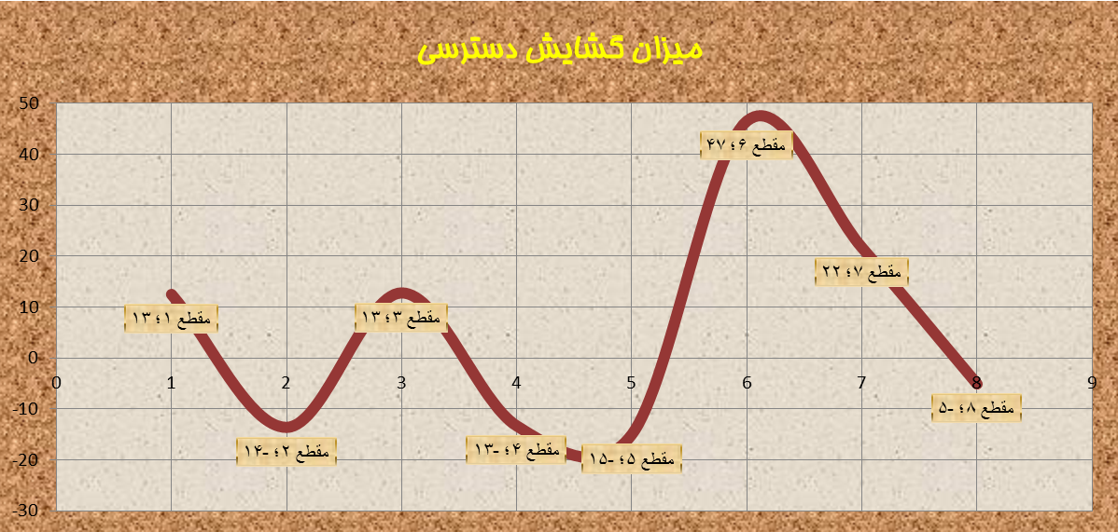
فرگشت بردار حالت حقوق مالکیت و جاذبهای آشوبی

Slide 11
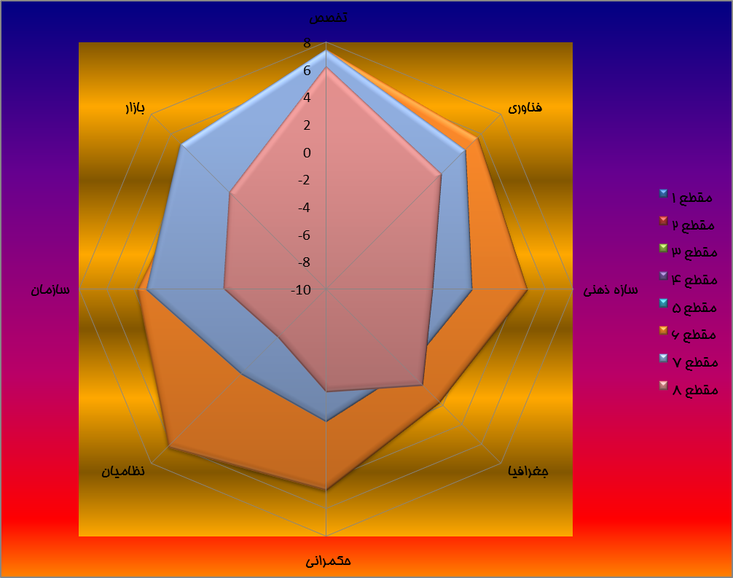

Slide 12
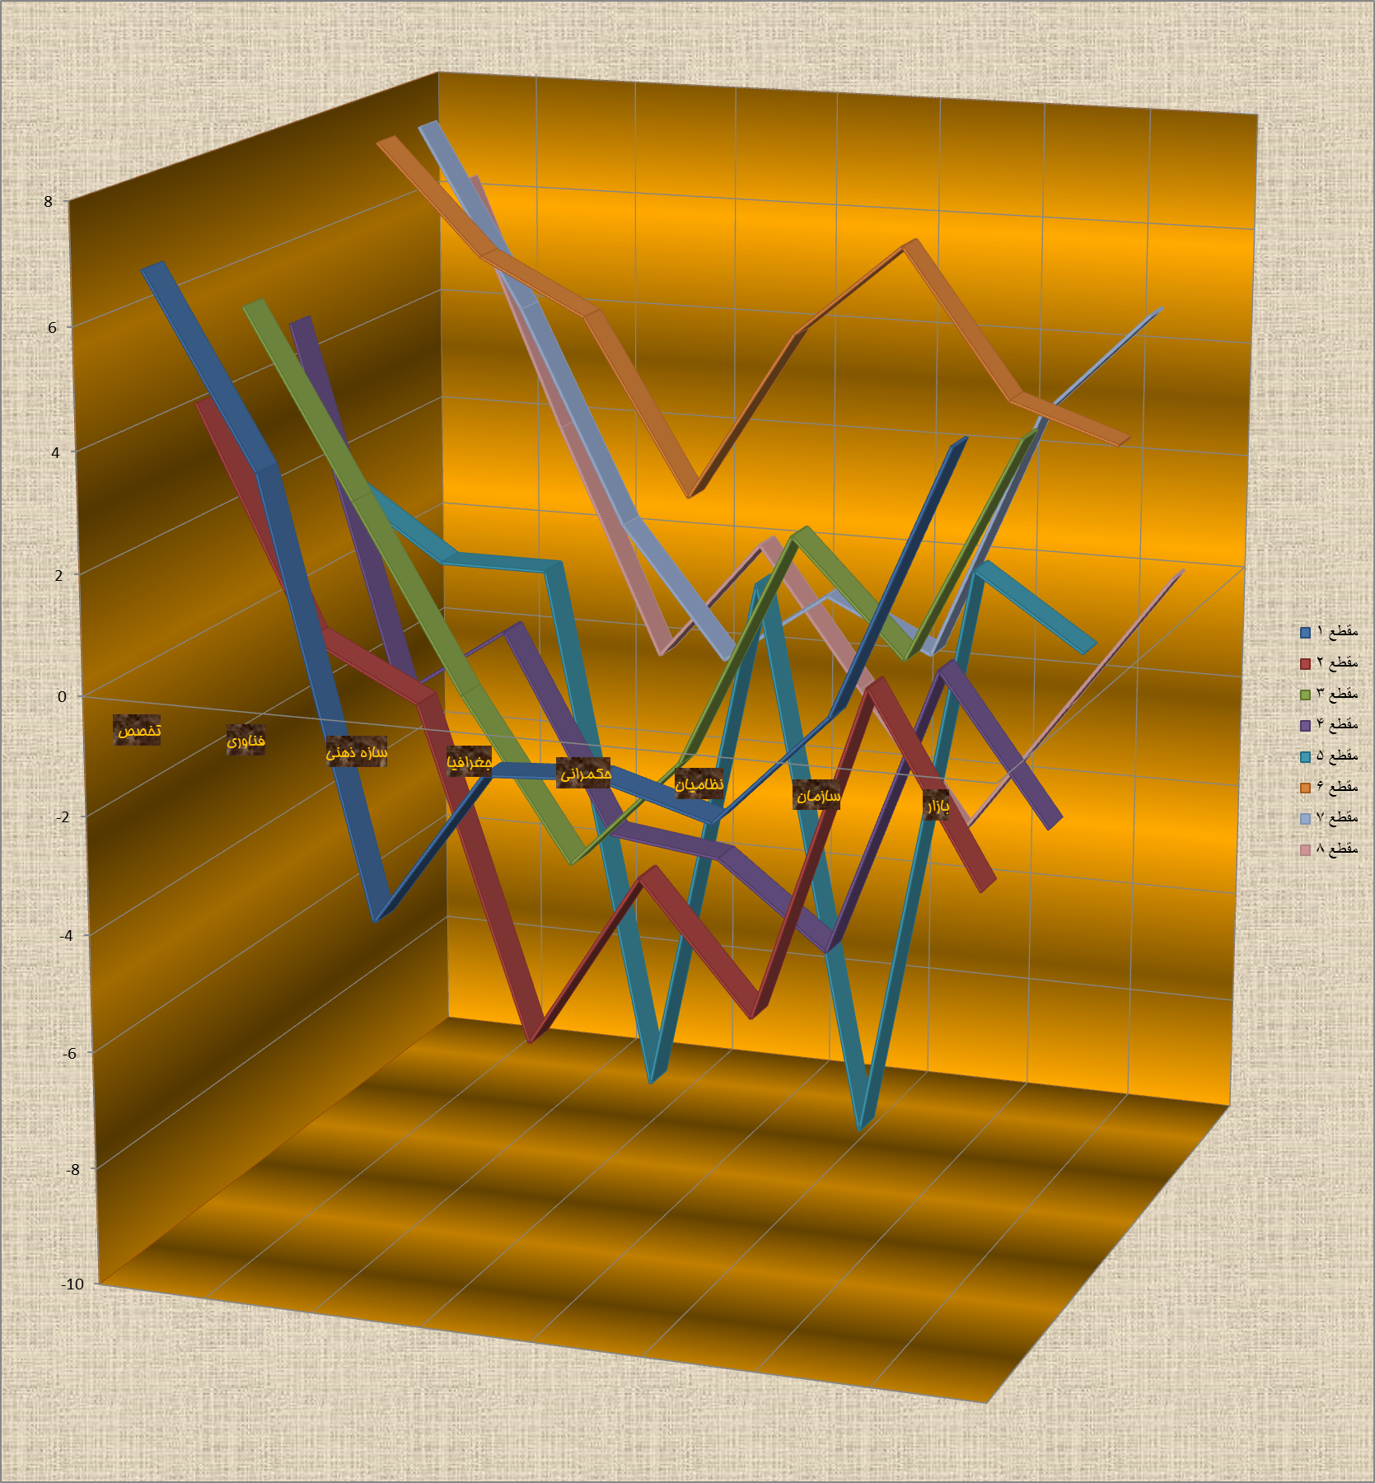

Slide 13
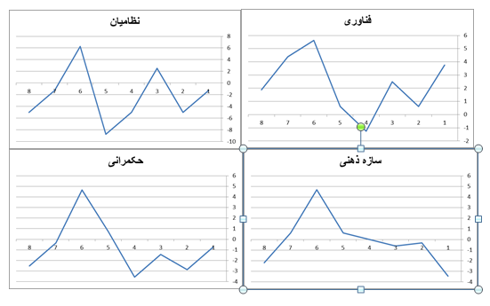
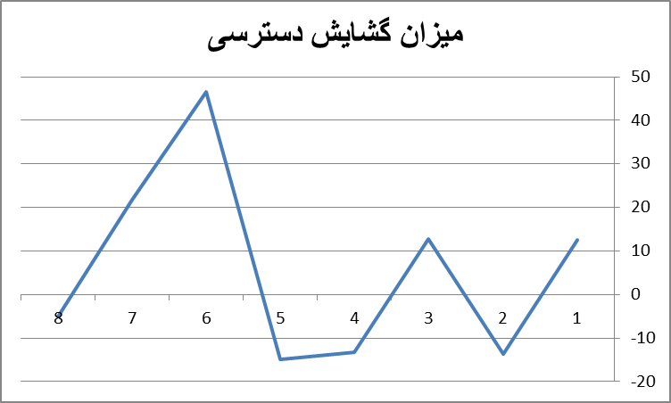
تحلیل رگرسیونی فرگشت بردار حالت (مشخصات جاذبها)

Slide 14
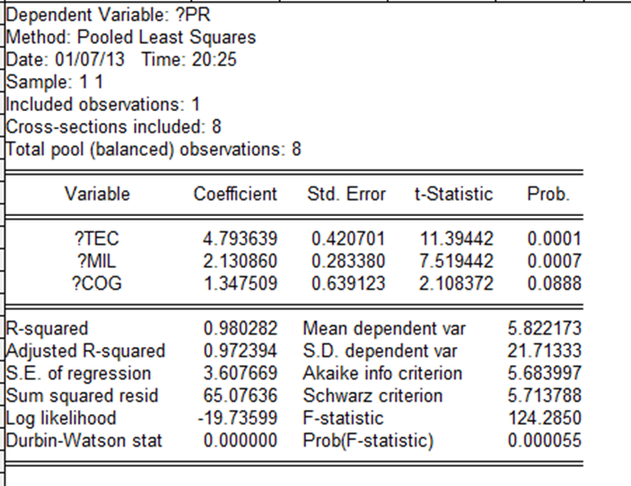

Slide 15
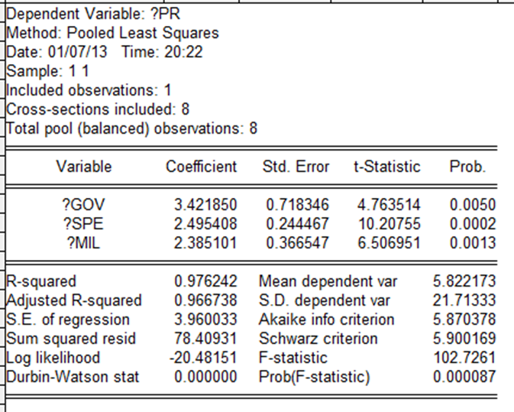

Slide 16
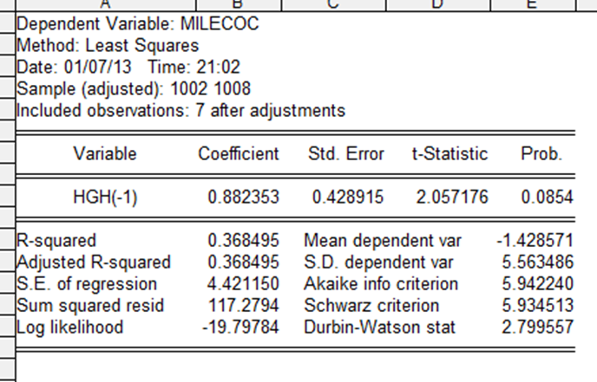

Slide 17
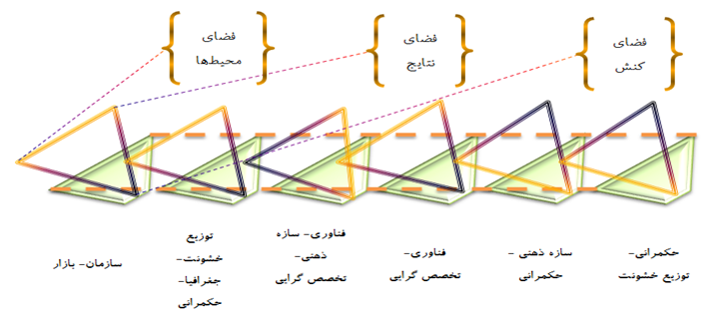
شناسایی تاثیر بازیگران بر ابرریسمان کنش از طریق تحلیل sfm-msd

Slide 18
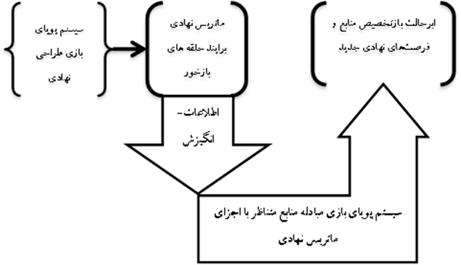

Slide 19
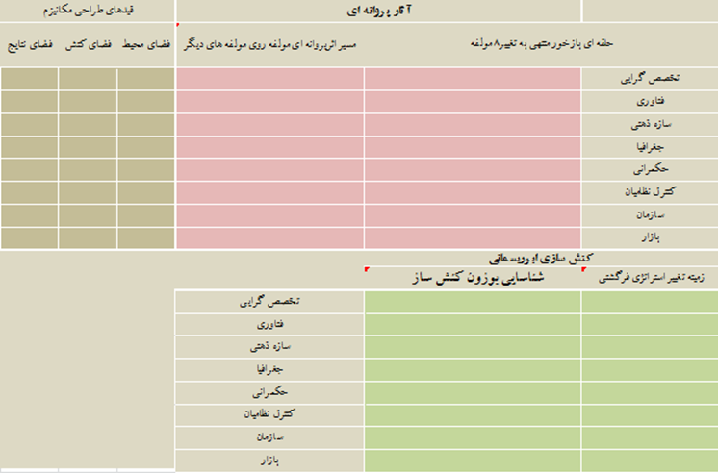

Slide 20
سپاس از توجه شما

